Slide 1
Массивы Поиск элемента в массивах

Slide 2
Поиск элемента в массивах
В строковых массивах
реализуется в форме поиска индекса элемента массива, для которого значение элемента совпадает с заданным
В числовых массивах
производится поиск минимального или максимального элемента

Slide 3
Практическое занятие
Проект «Поиск в массиве»
Разработать проект, в котором числовой массив, содержащий 10 элементов, заполняется случайными числами в диапазоне от 0 до 100.
Осуществить в этом числовом массиве поиск максимального элемента и его индекса.

Slide 4
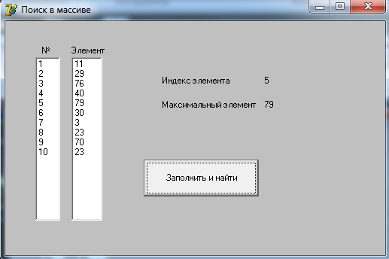
Практическое занятие

Slide 5
Практическое занятие
Для вывода элементов массива и индексов элементов использовать компонент Listbox со свойством Items.
Чтобы найти максимальный элемент массива необходимо задать дополнительную переменную и сравнивать с ней каждый элемент массива.

Slide 6
Домашнее задание
Стр. 341-344.
Задание: написать текст программы, в которой производится заполнение массива из 10 элементов с клавиатуры и поиск минимального элемента массива.

